Slide 1
ESTUDO METÓDICO
O EVANGELHO SEGUNDO O ESPIRITISMO
CAP. XXVII
PEDI E OBTEREIS
DA PRECE PELOS
MORTOS E PELOS
ESPÍRITOS SOFREDORES

Slide 2
PRECE PELOS MORTOS
HÁ PESSOAS QUE NÃO ADMITEM A
PRECE PELOS MORTOS.

Slide 3
ACREDITAM QUE A ALMA SÓ TEM DUAS
ALTERNATIVAS: SER SALVA OU SER CONDENADA ÀS PENAS ETERNAS.
EM AMBOS OS CASOS, INÚTIL A PRECE.

Slide 4
DOIS ERROS:
1. AS PENAS SÃO ETERNAS.

Slide 5
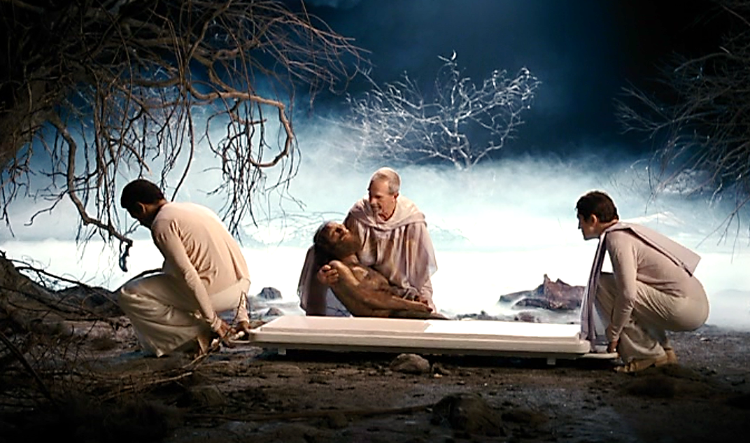
- AS PENAS SÃO TEMPORÁRIAS.

Slide 6
DOIS ERROS:
2. FALSA APLICAÇÃO DA IMUTABILIDADE
DA LEI DIVINA.

Slide 7
- DEUS NÃO NEGA AMPARO AO CULPADO
QUE CLAMA POR MISERICÓRDIA.

Slide 8
O DOGMA DAS PENAS ETERNAS
NÃO LEVA EM CONTA O ARREPENDIMENTO NEM O REMORSO DO CULPADO.
ESTÁ CONDENADO A CONSERVAR-SE ETERNAMENTE NO MAL.
É INÚTIL O DESEJO DE MELHORAR-SE.

Slide 9
AS PENAS TEMPORÁRIAS
A LEI DE DEUS É MAIS PREVIDENTE.
NÃO ESTABELECE A DURAÇÃO DA PENA.
SEMPRE JUSTA, EQUITATIVA E MISERICORDIOSA.

Slide 10
A LEI DE DEUS
RESUMO:
A DURAÇÃO DA PENA FICA SUBORDINADA
AO ARREPENDIMENTO DO CULPADO E
AO SEU RETORNO AO BEM.
O HOMEM SOFRE A CONSEQUÊNCIA
DE SUAS FALTAS.
A SEVERIDADE DA PENA É PROPORCIONAL
À GRAVIDADE DA FALTA.

Slide 11
O CULPADO
DESDE QUE CLAME POR MISERICÓRDIA,
DEUS O OUVE E LHE CONCEDE O SOCORRO.

Slide 12
A SALVAÇÃO
O ARREPENDIMENTO
NÃO BASTA O ARREPENDIMENTO;
É NECESSÁRIO A REPARAÇÃO.
O ESPÍRITO INFELIZ PODE SEMPRE
SALVAR-SE A SI MESMO.

Slide 13
O LIVRE ARBÍTRIO
O HOMEM É SEMPRE O ÁRBITRO DE
SUA PRÓPRIA SORTE.
PERTENCE-LHE PROLONGAR OU
ABREVIAR O SEU SUPLÍCIO.

Slide 14
O LIVRE ARBÍTRIO
A SUA FELICIDADE DEPENDE DA VONTADE QUE TENHA DE PRATICAR O BEM.

Slide 15
A PRECE PELOS ESPÍRITOS SOFREDORES
LEVA AO ARREPENDIMENTO
CONSOLA
ENCORAJA
AFASTA OS MAUS PENSAMENTOS
FORTALECE
INDUZ À REPARAÇÃO

Slide 16
NA PRECE PELOS QUE SOFREM
AO INVÉS DE PEDIRMOS A DEUS QUE DERROGUE SUA LEI, TORNAMO-NOS INSTRUMENTOS DE EXECUÇÃO DE OUTRA
LEI DIVINA:
A DE AMOR E CARIDADE!

Slide 17
REFLEXÕES
IDEALIZAR UM OBJETIVO PARA CONTEÚDO.
COMENTAR A IDEIA DE COMPREENSÃO MAIS DIFÍCIL.
EXPOR A IDEIA QUE LHE CAUSOU MAIOR IMPACTO.
PROPOR APLICAÇÕES PRÁTICAS DO TEMA ESTUDADO.

